Slide 1
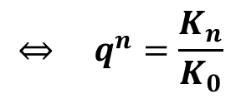
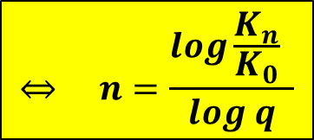
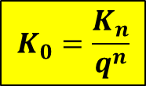
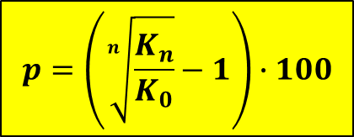
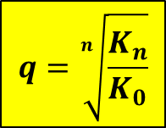
Bestimmung der Laufzeit beim Zinseszins
bisher
$$K_{n}=K_{0}∙q^{n}$$
Umkehrfunktion des Exponierens
$$log$$
„logarithmieren“
gesucht: $K_{n}$
$$K_{n}=K_{0}∙q^{n}$$
$$K_{n}=K_{0}∙q^{n}$$
$$| :K_{0}$$
$$Logarithmengesetz$$
$$K_{0}=\frac{K_{n}}{q^{n}}$$
$$⇔ q^{n}=\frac{K_{n}}{K_{0}}$$
gesucht: $K_{0}$
$$| log$$
$$\log{a^{n}=n∙\log{a}}$$
$$q=\sqrt[n]{\frac{K_{n}}{K_{0}}}$$
$$⇔ {log q}^{n}=log\frac{K_{n}}{K_{0}}$$
gesucht: $q$
$$⇔ n∙log q=log\frac{K_{n}}{K_{0}}$$
$$p=\left(\sqrt[n]{\frac{K_{n}}{K_{0}}}−1\right)∙100$$
$| :log q$
gesucht: $p$
Zurück zu unserem Beispiel
geg:
$$K_{0}=1000€$$
$$⇔ n=\frac{log\frac{K_{n}}{K_{0}} }{log q}$$
$$K_{n}=1307,34€$$
Laufzeit n
$$n=18$$
$$p=1,5\%$$
$$⇒q=1,015$$

